Slide 1


Slide 2

Lundellska.se
Biblioteket → Hjälp vid skolarbeten
Metodlitteraturlista
Teorilitteraturlista
Utdrag ur böcker om FIRO
Den här Powerpointen

Slide 3
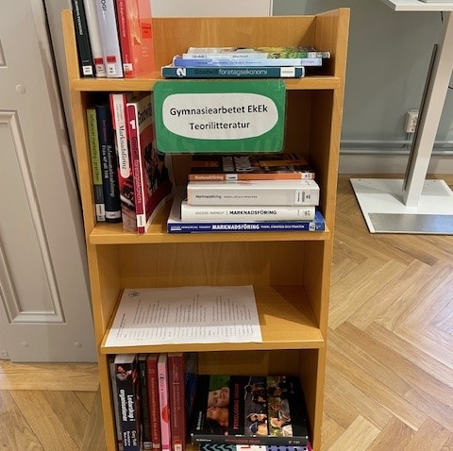
Teori
FIRO eller 5P (eller valfri annan teori).
Teorivagn - läs på plats / kopiera. Inga utlån!
Minst 3 teorikällor.
Vissa källor finns redan kopierade.

Slide 4
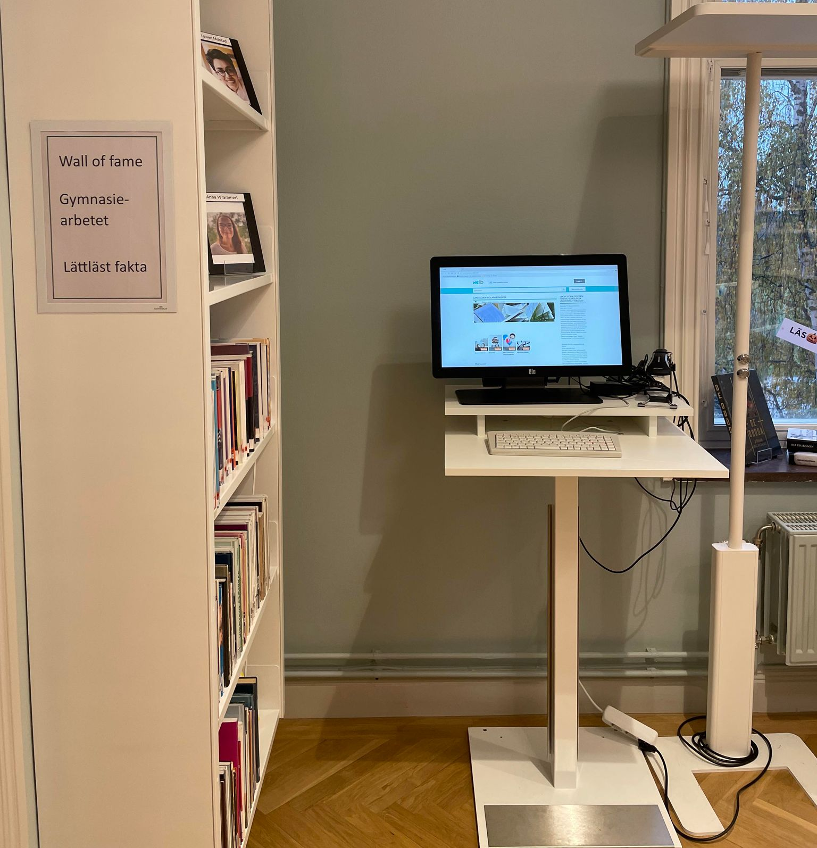
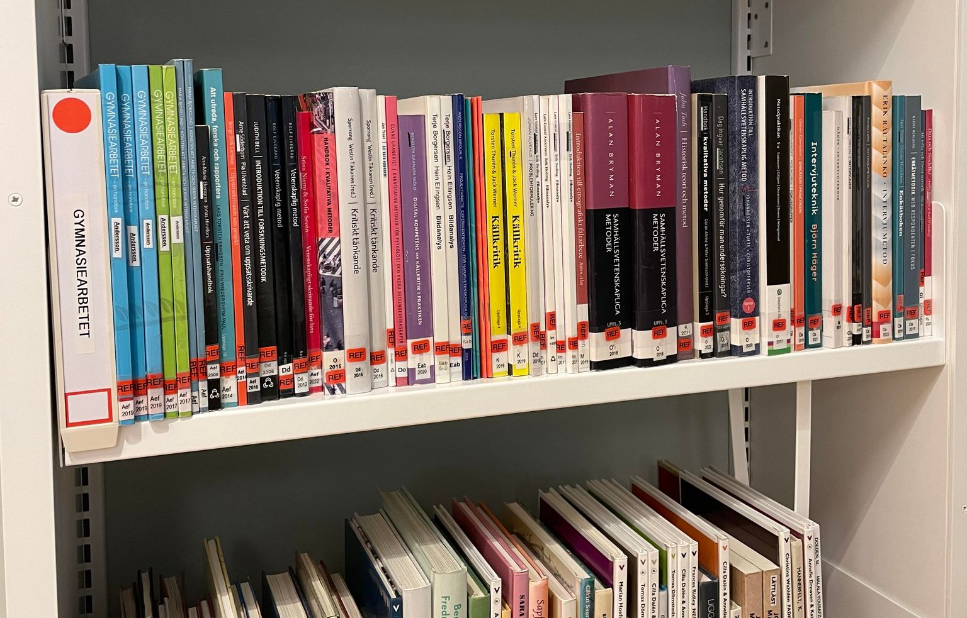
Metod
Kvantitativ metod utgår från kvantitativ data.
Siffror, statistik, strukturerade data. De hjälper dig att dra allmängiltiga slutsatser av materialet. T.ex. vissa enkäter.
Kvalitativ metod utgår från kvalitativ data.
Information som beskriver ett ämne snarare än mäter det. Intryck, åsikter och synpunkter. T.ex. intervjuer, observationer och vissa enkäter.
Skrivbordsundersökning /litteraturstudie
Insamling och bearbetning av redan tillgänglig information.
Det ska alla göra!
Metodhylla – läs på plats / kopiera. Inga utlån!
Minst 1 metodkälla.

Slide 5

Källhänvisning
Biblioteket → Hjälp vid skolarbeten
Redovisa källor i referenslista och i löpande text
Referenslistan:
- Libris (för böcker)
- Umeå universitet (för övriga källor)
I löpande text:
- Umeå universitet
- Stapla inte referenser på varandra

Slide 6
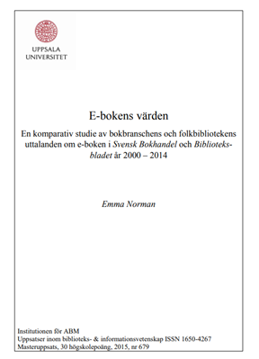
Inspireras av andras uppsatser
Diva-portal.org
- Klicka i ”Endast dokument med fulltext i DiVA”
- Sök smalt (t.ex. på FIRO)
eller brett (t.ex. på gruppsykologi)
- Se innehållsförteckning för disposition,
kolla val av metod och teori.

